Slide 1
Nesneye Dayalı Programlama
Sakarya Üniversitesi
Bilgisayar ve Bilişim Bilimleri Fakültesi
Bilgisayar Mühendisliği
Prof. Dr. Ümit KOCABIÇAK
Prof. Dr. Cemil Öz
Öğr. Gör. Nevzat TAŞBAŞI
Öğr. Gör. Sinan İLYAS
2017
2. HAFTA

Slide 2
DEĞİŞKENLER
Değişkenler bir bilginin bellekteki konumunu temsil eden sembolik isimlerdir.
Program çalıştırıldığında değişken ve bu değişkenin türüne göre bellekte yer ayrılır.
Değişken isimlendirmesinde bazı kurallara uyulmalıdır.
Değişken mutlaka bir harf ile başlamalıdır. Rakam ve alt çizgi (_) karakterleri de değişken isminde kullanılabilir.
C# komutları ve fonksiyonları değişken adı olarak kullanılamaz.
Değişken adı arasında boşluk bulundurmamalıdır.
C#’ta değişken adlandırmada küçük-büyük harf ayırımı vardır. AD, ad ve Ad farklı değişkenleri ifade etmektedir.
C#’ta Türkçe karakterler isimlendirmede kullanılabilir, ancak tavsiye edilmez.
Geçerli değişken isimleri : başlamaZamanı, ad_soyad, x5
Geçersiz değişken isimleri : 3x, while, data?in, data in

Slide 3
DEĞİŞKEN TANIMLAMA
Tip adı ile değişken tanımlama
int sayi1;
int sayi2 = 10;
var anahtar kelimesi ile değişken tanımlama
var sayi1 = 10; // int
var sayi2 = 10.0; // double
var sayi3 = 10.0f; // float
var sayi4; // HATA: derleyici tipi bilemez

Slide 4
SABİT TANIMLAMA
const int yukseklik = 10;
const string dil = “Visual C#”;
const int genislik; // HATA: değer belirtilmemiş

Slide 5
VALUE VE REFERENCE TİPLER
Value tipler | bool, byte, sbyte, char, decimal, double, float, int, uint, long, ulong, short, ushort, struct ve enum
Reference tipler | class, interface, delegate, object ve string
Stack | Heap
x=5
int x=5;
object y=1;
Stack | Heap
x=5
&y | y=1

Slide 6
BOXING VE UNBOXING
Boxing: Stack alanından Heap alanına taşıma
object x;
int i=10;
x=i;
Unboxing: Heap alanından Stack alanına taşıma
object x;
int i=10, j=20;
x=j;
i=(int)x;

Slide 7
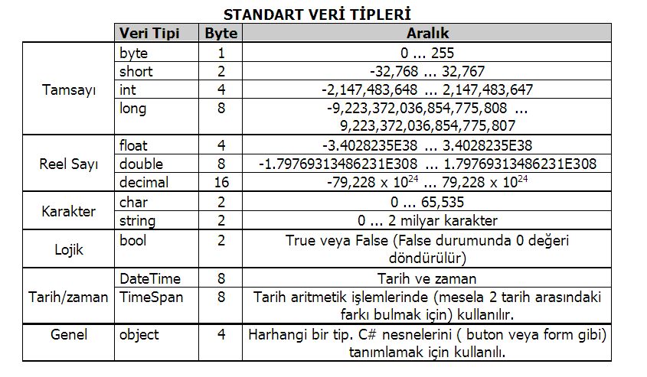
VERİ TİPLERİ

Slide 8
IMPLICIT VE EXPLICIT TİP DÖNÜŞÜMLERİ
int sayi1 = 10;
float sayi2 = sayi1;
float sayi3 = 20.0f;
int sayi4 = sayi3; // HATA: float int’ten büyüktür
float sayi5 = 30.0f;
int sayi6 = (int)sayi5;

Slide 9
byte VERİ TİPİ
byte a = 1;
byte b = 2;
byte c = a + b; // Derleme hatası
Yukarıdaki kod derleme hatası verecektir çünkü byte tipi sayı olarak kabul edilmez, 8 bitlik grup olarak kabul edilir. Bu yüzden de toplama işlemi yapılmadan önce otomatik olarak int tipine dönüştürülür. Bu sebeple de a+b işleminin sonucu int olur. Sonucu byte tipindeki bir değişkene atayabilmek için tip dönüşümü yapılmalıdır.
byte a = 1;
byte b = 2;
byte c = (byte)(a + b);

Slide 10
İŞLEM SONUÇ TİPLERİ
int sayi1 = 5, sayi2 = 2;
float sonuc = sayi1 / sayi2; // sonuc=2.0f
İşleme giren tüm elemanlar int olduğu için sonucun da int olacağı kabul edilir ve işlem sonucundaki virgülden sonraki kısım atılır.
int sayi1 = 5, sayi2 = 2;
float sonuc = (float)sayi1 / sayi2; // sonuc=2.5f
İşleme giren elemanlardan biri float biri int olduğu için sonucun float (büyük olan) olacağı kabul edilir.

Slide 11
TİP DÖNÜŞÜMÜ: Parse
string sayi1 = “1234”;
int x = int.Parse(sayi1);
string sayi2=“12.345”;
int y = int.Parse(sayi2); // çalışma zamanı hatası
long s = long.Parse(“123456”);

Slide 12
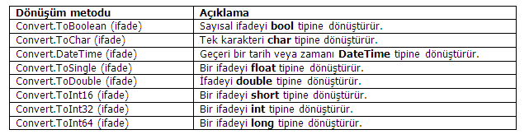
TİP DÖNÜŞÜMÜ: Convert
int sayi = Convert.ToInt32(“123”);

Slide 13
KONSOLA YAZDIRMA
var ad = “Ahmet”;
var soyad = “Öztürk”;
Console.WriteLine(ad);
Console.WriteLine(soyad);
Ekran Çıktısı
Ahmet
Öztürk

Slide 14
KONSOLA YAZDIRMA
var sayi1 = 100;
var sayi2 = 200;
Console.Write(sayi1);
Console.Write(sayi2);
Ekran Çıktısı
100200

Slide 15
ARİTMETİK OPERATÖRLER
İŞLEM | OPERATÖR | ÖRNEK
Toplama | + | x + 3
Çıkarma | - | x - 3
Çarpma | * | x * 3
Bölme | / | x / 3
Mod Alma | % | x % 3

Slide 16
KARŞILAŞTIRMA OPERATÖRLERİ
İŞLEM | OPERATÖR | ÖRNEK
Büyüktür | > | x > 3
Küçüktür | < | x < 3
Büyük veya eşittir | >= | x >= 3
Küçük veya eşittir | <= | x <= 3
Eşittir | == | x == 3
Farklıdır | != | x != 3

Slide 17
MANTIKSAL OPERATÖRLER
İŞLEM | OPERATÖR | ÖRNEK
Ve | && | (x > 5) && (y < 4)
Veya | || | (x > 5) || (y < 4)
Değil | ! | !(x > 5)

Slide 18
BİT İŞLEM OPERATÖRLERİ
İŞLEM | OPERATÖR | ÖRNEK
Ve | & | 5 & 3 (sonuç = 1)
Veya | | | 5 | 3 (sonuç = 7)
Exor | ^ | 5 ^ 3 (sonuç = 6)
Değil | ~ | ~5 (sonuç = -6)
~5 ifadesinin sonucunun -6 çıkmasının sebebi işaretli tamsayıların ikiye tümleyen formunda saklanmasıdır.

Slide 19
ATAMA OPERATÖRLERİ
İŞLEM | OPERATÖR | ÖRNEK
Değer atama | = | Sayi = 5
Toplayarak atama | += | Sayi += 5
Çıkararak atama | -= | Sayi -= 5
Çarparak atama | *= | Sayi *= 5
Bölerek atama | /= | Sayi /= 5
Değeri 1 arttırma | ++ | Sayi++ veya ++Sayi
Değeri 1 azaltma | -- | Sayi-- veya --Sayi

Slide 20
DİZİLER
int [] dizi = new int[10];
int [] dizi = {1,2,3};
int [] dizi;
dizi=new int[10];
string [] kelimeler = {"Sakarya" , "Üniversitesi"};
char [] s = {‘M’,’e’,’r’,’h’,’a’,’b’,’a’};
// string s = "Merhaba"; ile aynı değil
int sayi = Convert.ToInt32(elemanSayisiTextBox.Text);
int[] dizi = new int[sayi];
// Diziler dinamik olarak başlatılabilir

Slide 21
DİZİLER
string [] renkler = {"Kırmızı", "Yeşil", "Mavi", "Sarı"};
for (var i = 0; i < 4; i++)
{
var renk = renkler[i];
System.Console.WriteLine(renk);
}
Kod parçası çalıştırıldığında ekran çıktısı aşağıdaki gibi olur.
Kırmızı
Yeşil
Mavi
Sarı

Slide 22
ÇOK BOYUTLU DİZİLER
int[,] dizi1 = new int[3, 3];
int[,] dizi2 = {{1, 2}, {3, 4}, {10, 11}};
int[,,] dizi3 = new int[5, 5, 5];
veya
var dizi1 = new int[3, 3];
var dizi2 = {{1, 2}, {3, 4}, {10, 11}};
var dizi3 = new int[5, 5, 5];

Slide 23
ÇOK BOYUTLU DİZİLER
var matris = {
{10, 12, 20, 22},
{17, 22, 19, 13},
{10, 12, 20, 22},
{17, 22, 19, 13}
};
Console.WriteLine("Matris );
for (var i = 0; i < 4; i++)
{
for (var j = 0; j < 4; j++)
{
Console.Write(" " + matris[i, j] + " ");
}
Console.WriteLine();
}
Ekran Çıktısı
Matris
10 12 20 22
17 22 19 13
10 12 20 22
17 22 19 13

Slide 24
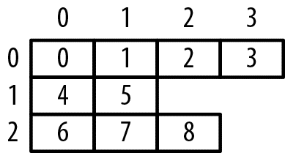
DÜZENSİZ DİZİLER (JAGGED ARRAYS)
Elemanları dizi olan dizilere düzensiz dizi adı verilir.
Düzensiz dizilerin her bir elemanı birbirinden bağımsız başka bir dizidir.
Her bir eleman birbirinden bağımsız olduğu için, eleman sayısı da birbirinden farklı olabilir.
int[][] jagged = new int[3][];
jagged[0] = new int[4] {0, 1, 2, 3};
jagged[1] = new int[2] {4, 5};
jagged[2] = new int[3] {6, 7, 8};

Slide 25
KARAR YAPILARI: if
if (ogrNot >= 40) sonuc = “geçti”;
if (ogrNot >= 40) sonuc = “geçti”;
else sonuc = “kaldı”;
if (ogrNot < 40) harfNotu = “FF”;
else if (ogrNot < 50) harfNotu = “DD”;
else if (ogrNot < 60) harfNotu = “DC”;
else if (ogrNot < 70) harfNotu = “CC”;
else if (ogrNot < 80) harfNotu = “CB”;
else if (ogrNot < 90) harfNotu = “BB”;
else if (ogrNot < 95) harfNotu = “BA”;
else harfNotu = “AA”;

Slide 26
KARAR YAPILARI: switch
switch (gun)
{
case 1:
ad = "pazartesi";
break;
case 2:
ad = "salı";
break;
case 3:
ad = "çarşamba";
break;
case 4:
ad = "perşembe";
break;
case 5:
ad = "cuma";
break;
case 6:
ad = "cumartesi";
break;
case 7:
ad = "pazar";
break;
default:
ad = "HATA";
break;
}

Slide 27
DÖNGÜLER: for
var sayi = 0;
for (var i = 0; i < 5; i++)
{
sayi++;
}
Kod parçası çalıştırıldığında sayi = 5 olur.

Slide 28
DÖNGÜLER: for
var sayi = 0;
for (var i = 0; i < 5; i++)
{
if (i == 2) break;
sayi++;
}
Kod parçası çalıştırıldığında sayi = 3 olur.

Slide 29
DÖNGÜLER: for
var sayi = 0;
for (var i = 0; i < 5; i++)
{
if (i == 2) continue;
sayi++;
}
Kod parçası çalıştırıldığında sayi = 4 olur.

Slide 30
DÖNGÜLER: while
var sayi = 0;
while (sayi < 5)
{
sayi++;
}
Kod parçası çalıştırıldığında sayi = 5 olur.

Slide 31
DÖNGÜLER: while
var sayi = 100;
while (sayi < 5)
{
sayi++;
}
Kod parçası çalıştırıldığında sayi = 100 olur.

Slide 32
DÖNGÜLER: do-while
var sayi = 0;
do
{
sayi++;
} while (sayi < 5);
Kod parçası çalıştırıldığında sayi = 5 olur.

Slide 33
DÖNGÜLER: do-while
var sayi = 100;
do
{
sayi++;
} while (sayi < 5);
Kod parçası çalıştırıldığında sayi = 101 olur.

Slide 34
DÖNGÜLER: foreach
var dizi = new int[] { 1, 2, 3, 4 };
foreach (var sayi in dizi)
{
Console.WriteLine(sayi);
}
Kod parçası çalıştırıldığında ekran çıktısı aşağıdaki gibi olur.
1
2
3
4

